Slide 1
Algoritm de inversare a unei matrice
Elaborat:Vacarciuc Nicolai C-P-204-11

Slide 2
Ce este matricea inversă?
Algebra liniară are matrici inverse. Prin proprietățile lor, ele seamănă cu numere inverse: dacă înmulți o matrice obișnuită cu inversul ei, obții matricea de identitate.
Matricea de identitate funcționează ca o unitate cu numere: dacă înmulți orice număr cu unul, obții numărul inițial; dacă înmulțiți orice matrice cu matricea de identitate, obțineți matricea originală:
Matricea de identitate este formată din unu și zerouri: pe diagonală sunt unu; celelalte elemente sunt zerouri. Matricele unitare nu sunt folosite la calcularea matricelor inverse, dar fără ele nu se vor putea rezolva ecuații matriceale.

Slide 3
Cum se calculează inversul unei matrice
Pentru a calcula matricea inversă, trebuie să efectuați trei pași. Pentru moment, atrageti atentia la termenii:
Împărțiți unitatea la determinantul matricei.
Aflați matricea transpusă a complementelor algebrice.
Înmulțiți valorile obținute.

Slide 4
Prima acțiune: împărțiți 1 la determinantul matricei
Un determinant este un număr special care „definește” proprietățile unei matrice.
Ordinea în care este calculat determinantul depinde de mărimea matricei căreia îi corespunde - cu cât matricea este mai mare, cu atât este mai dificil să citiți determinantul. Tocmai ne cunoaștem cu matrice, așa că ne vom concentra pe determinanții de ordinul doi și trei - aceștia sunt potriviti pentru matrice pătrată 2 × 2 și 3 × 3.
Pentru a găsi determinantul de ordinul doi, trebuie doar să înmulțim elementele diagonalei principale și să scădem produsul numerelor celei de-a doua diagonale din valoare.
Determinantul de ordinul trei se găsește înmulțind diagonalele cu triunghiuri. Există multe operații aici, așa că vom colecta formula bucată cu bucată.
Mai întâi, lucrați de-a lungul diagonalei principale: mergeți de la elementul din stânga sus și treceți la elementul din dreapta jos. Înmulțim elementele împreună.
Adăugați produsul primului triunghi la produsul elementelor primei diagonale. Baza primului triunghi este paralelă cu diagonala principală și este formată din elementele A₂₁ și A₃₂. Vârf - element А₁₃.
Adăugați la rezultatul obținut produsul celui de-al doilea triunghi, în care baza este formată din elementele А₁₂ și А₂₃, iar vârful este А₃₁.
Scădeți produsul elementelor celei de-a doua diagonale din valoarea obținută. A doua diagonală începe în colțul din stânga jos și merge în colțul din dreapta sus.
Scădeți produsul elementelor celui de-al treilea triunghi, în care baza sunt elementele А₁₂ și А₂₁, iar vârful este А₃₃.
Ultimul pas: scade produsul celui de-al patrulea triunghi, cu baza din elementele А₂₃ și А₃₂ și vârful А₁₁.

Slide 5
A doua acțiune: Găsiți matricea transpusă de complemente algebrice
Matricea transpusă de complemente algebrice se calculează în trei pași: Găsim matricea minorilor din matricea originală. Schimbăm semnul unor elemente din matricea minorilor și obținem matricea complementelor algebrice. Găsiți matricea transpusă din matricea complementelor algebrice. Algoritmul de calcul al matricei minorilor și al matricei complementelor algebrice depinde de dimensiunea matricei originale - cu cât este mai mare, cu atât formula de calcul este mai complexă. Prin urmare, luăm în considerare numai matrice de ordinul doi și al treilea. Pentru a găsi o matrice de minori de ordinul doi, trebuie să tăiem succesiv trei elemente din matricea originală: Ștergem primul rând și prima coloană a matricei originale - obținem primul element din primul rând al matricei minorilor. Ștergem primul rând și a doua coloană - obținem al doilea element din primul rând al matricei minorilor. Ștergem al doilea rând și prima coloană - obținem primul element al celui de-al doilea rând al matricei minorilor. Ștergem al doilea rând și a doua coloană - obținem al doilea element al celui de-al doilea rând al matricei minorilor. Când se compilează matricea minorilor, schimbăm semnele elementelor diagonalei a doua și obținem matricea complementelor algebrice. Acum luăm această matrice și transpunem - schimbăm aranjamentul rândurilor și coloanelor. Gata. Matricea minorilor de ordinul trei se calculează după următorul principiu:
Tăiați rândurile și coloanele în ordine.
Obținem patru elemente și calculăm determinantul.
Scriem rezultatul într-o matrice de minori de ordinul trei.
Pentru a nu vă aminti ordinea ștergerii elementelor - încercați schema:
Identificați elementul pe care îl căutați pentru matrice. Să fie A₁₁.
Găsiți același element în matricea originală și marcați-l cu un punct.
Desenați două linii din acest punct: de-a lungul liniei și de-a lungul coloanei.
După ștergere, va exista o matrice pătrată bidimensională, al cărei determinant este egal cu diferența produselor a două diagonale.

Slide 6
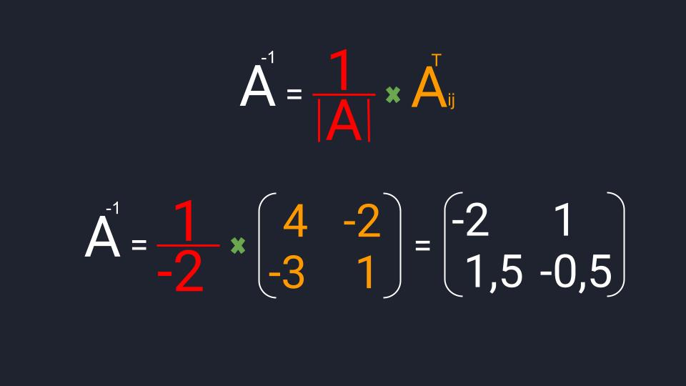
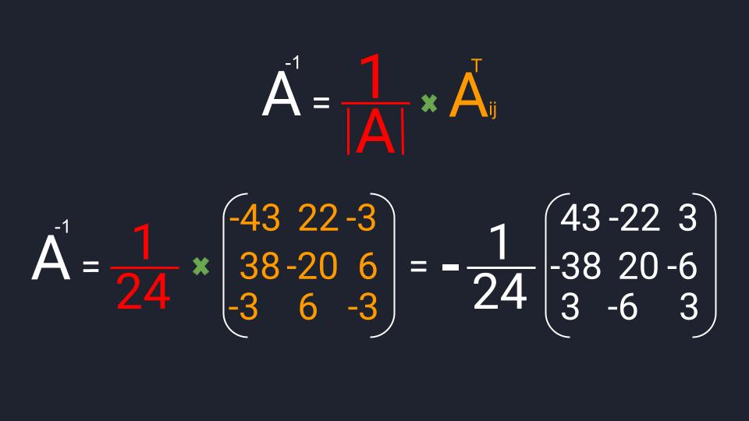
A treia acțiune: Calculam inversul matricei
Am găsit toate componentele pentru calcularea matricei inverse. Rămâne să le înlocuiți în formulă, să înmulțiți și să scrieți răspunsul dupa formula:

Slide 7
Multumesc pentru atentie

